Slide 1
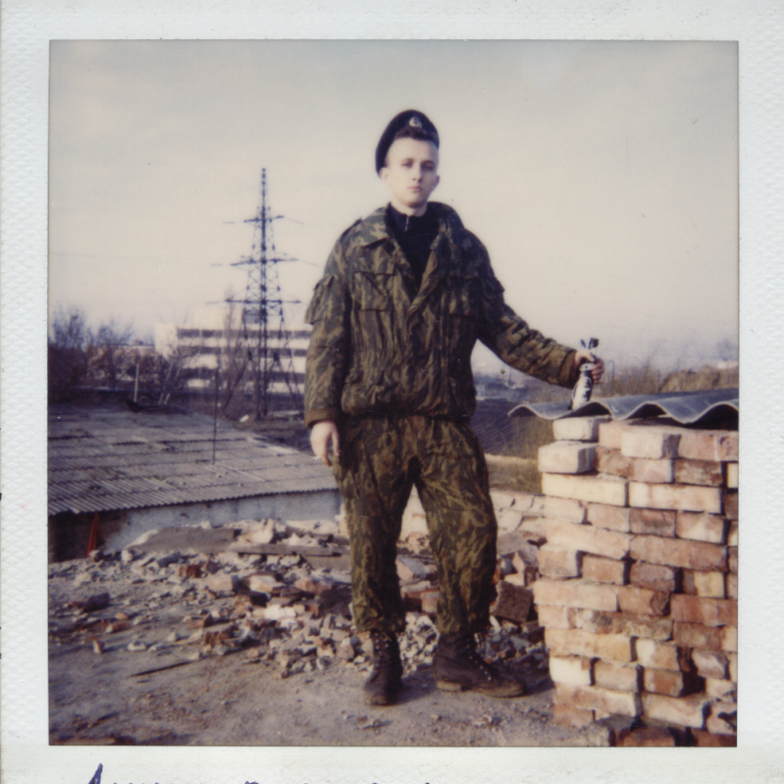
Я ГОРЖУСЬ СВОИМ ПАПОЙ
Подготовил: Татаринов Константин
Ученик 3 «А» класса прогимназии №1728

Slide 2
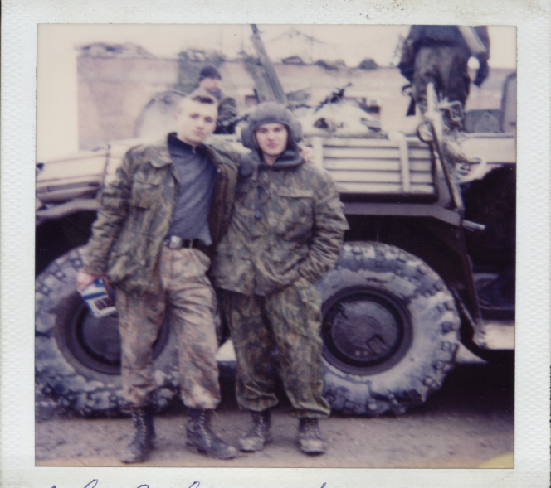
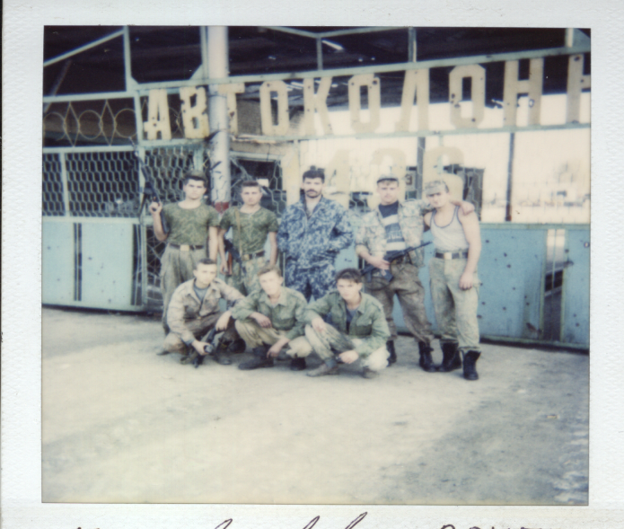
Наш род состоит из потомственных военных и мой папа не стал исключением. Моего папу зовут Андрей. В 18 лет он ушел в армию. Он попал служить в оперативный полк Внутренних войск и уже через полгода после начала службы был отправлен в Чечню. Началась первая чеченская война. Почти всю службу он участвовал в специальных операциях против тех, кто хотел разрушить нашу страну.
По словам папы, после службы на Северном Кавказе, он еще долго не мог снять погоны. И только за четыре года до моего рождения его форма надолго была повешена в шкаф. Мой папа для меня является героем нашей семьи.

Slide 3
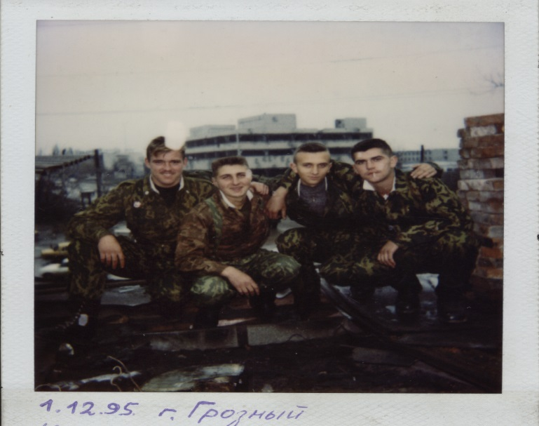
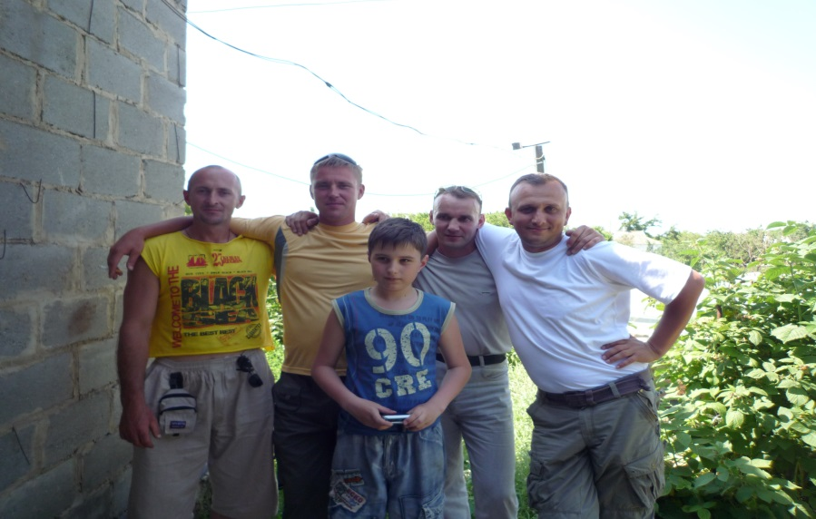
Напоминанием о тех годах для меня являются папины фотографии, краткие рассказы (по его словам я еще маленький для всей правды), которые кажутся нереальными для моего мирного детства и его ежегодные встречи с его боевыми товарищами.
На всех его встречах появляется мальчик Никита. Он старше меня на 8 лет. Я знаю, что у него не стало родного папы, но появилось много неродных, в числе которых и мой отец. И тот новенький смартфон, купленный прошлым летом, предназначался ему. Но я не обижаюсь, я все понимаю.

Slide 4
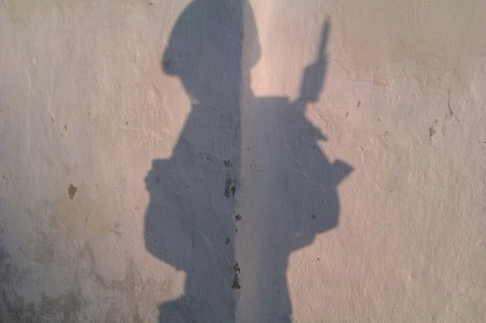
Я родился:
Через 58 лет после окончания Великой Отечественной Войны
Через 15 лет после окончания войны в Афганистане
Через 8 лет после окончания первой чеченской войны
И через 4 года после окончания второй
Мне было 4 года, когда был конфликт с Грузией
Через 8 лет я и сам смогу взять в руки автомат и защищать Родину…..

Slide 5
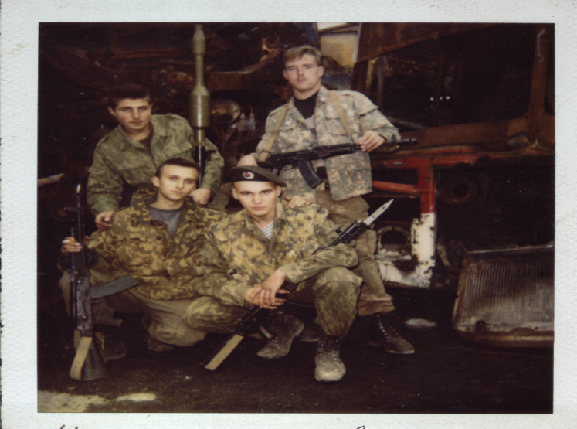
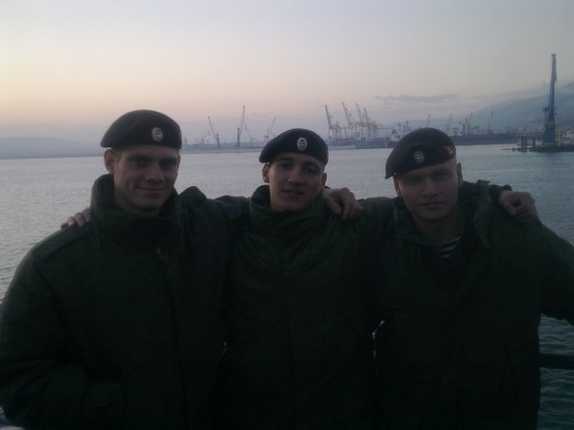
Как говорит мой папа: «Мы живем в такой стране, где оружие никогда не ставится на предохранитель».
В продолжении этого хочу сказать, что мой двоюродный брат Андрей в настоящее время служит в морской пехоте России и сейчас находится у берегов Сирии.

Slide 6
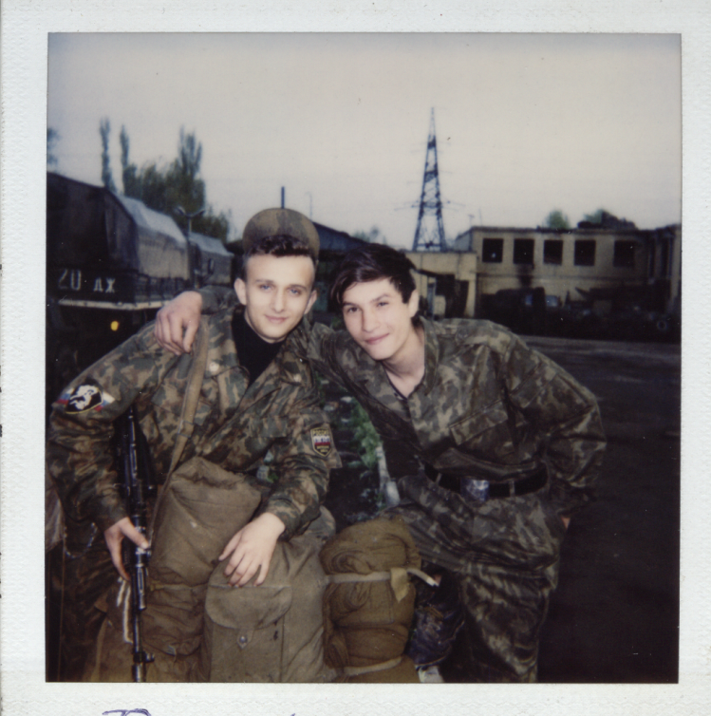
Я очень хочу вырасти сильным и мужественным человеком.
Я хочу также, как и мой папа, защищать свою семью и свою Родину.

